Slide 2
Hoofdstuk 2 Basismechanismen van een besturingssysteem

Slide 3
H2: Basismechanismen van een besturingssysteem
Kernel- en gebruikerstoestand
Interrupts
System Calls

Slide 4
Instructies
Programma voert instructies uit
mov, add, sub, imul, idiv, jmp, cmp, …
Maar ook hlt, in, out, … ???
invoer/uitvoer naar hardware
processor afsluiten

Slide 5
Instructies
Programma voert instructies uit
mov, add, sub, imul, idiv, jmp, cmp, …
Gewone instructies
hlt, in, out, …
Gepriviligeerde instructies

Slide 6
Processortoestand
De processor kan in gebruikerstoestand of kerneltoestand uitvoeren
Word/Excel/Steam/Chrome/…
gebruikerstoestand
enkel gewone instructies
Het besturingssysteem
kerneltoestand
alle instructies

Slide 7
Processortoestand
Doel? Veiligheid!
Delicate operaties enkel door besturingssysteem
Toepassingssoftware altijd via OS
OS kan van kernel mode naar user mode gaan
Hardware kan van user mode naar kernel mode gaan (zie later)

Slide 8
H2: Basismechanismen van een besturingssysteem
Kernel- en gebruikerstoestand
Interrupts
System Calls

Slide 9
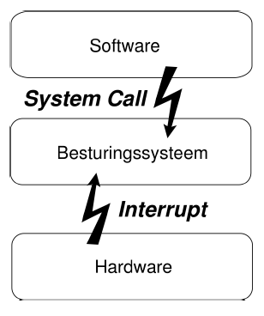
Interrupts en System Calls
Processor voert één programma tegelijk uit
Besturingssysteem is zelf een programma
Wanneer moet het besturingssysteem in actie komen?
Signaal vanuit de hardware
bijv. netwerk pakket komt aan
Vraag van hoger gelegen software
bijv. applicatie wil bestand wegschrijven

Slide 10
Interrupts en System Calls
Besturingssysteem is event driven
Zit altijd in het geheugen
Enkel actief wanneer nodig

Slide 11
Interrupt requests
Stel: een netwerkpakket komt binnen op de netwerkkaart
Netwerkkaart stuurt een interrupt request naar de processor
= berichtje dat het OS iets moet afhandelen
Processor onderbreekt het actieve programma
Springt naar code van het OS om de request af te handelen
Geen interrupt requests = geen onderbreking van het actieve programma
Notes:
Geen onderbreking van het actieve programma => besturingssysteem komt niet in actie totdat er een interrupt request plaatsvindt, of het actieve programma afsluit.

Slide 12
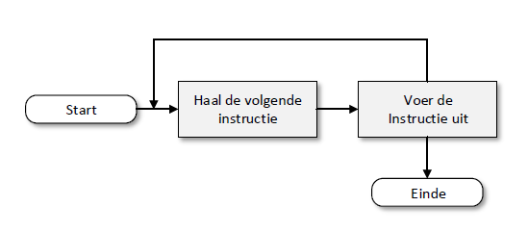
Interrupt requests
Wanneer checken of er een interrupt request is? Hardware ondersteuning!
Haal- en uitvoeringscyclus (cfr. Computersystemen)

Slide 13
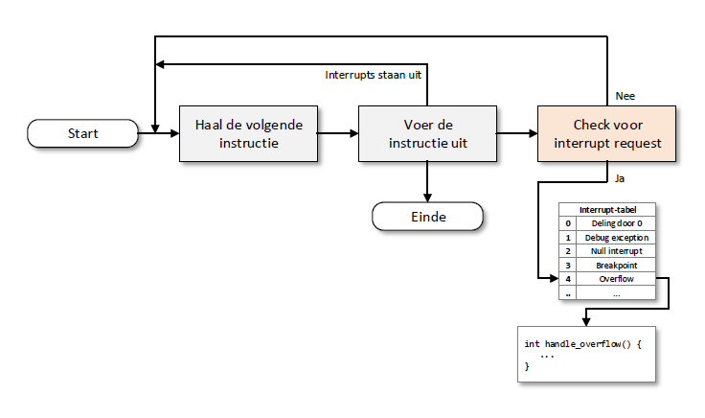
Haal- en uitvoeringscyclus mét interrupt-ondersteuning

Slide 14
Interrupts
Afhandeling van interrupt requests kan tijdelijk worden uitgeschakeld
Niet controleren of er een interrupt request plaatsvindt
Bijvoorbeeld tijdens het afhandelen van een interrupt
Afhandelen van een interrupt request = “een interrupt”

Slide 15
Interrupt requests afhandelen
Interrupt request = elektrisch signaal
Veel mogelijke redenen:
Deling door nul
Leesopdracht is voltooid
Gebruik van geprivilegieerde instructie in gebruikerstoestand
…
Elke interrupt moet anders afgehandeld worden…

Slide 16
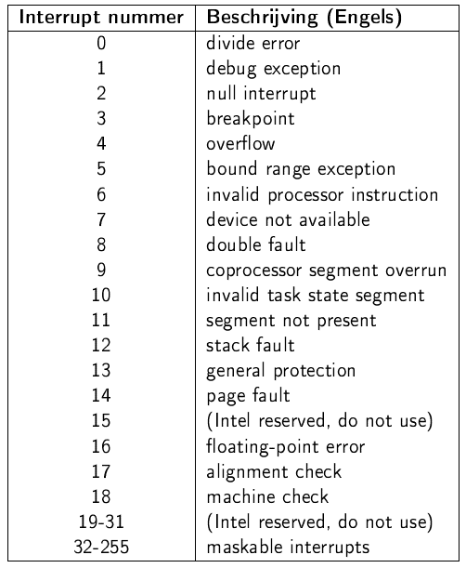
Interrupttabel
Interrupttabel
Voor elk type interrupt een geheugenadres
Begin van een methode die wordt opgeroepen wanneer een bepaalde interrupt request binnenkomt
= interrupt service routine
“Interrupt vector”
Wat als…
… een leesopdracht voor de harde schijf klaar is

Slide 17
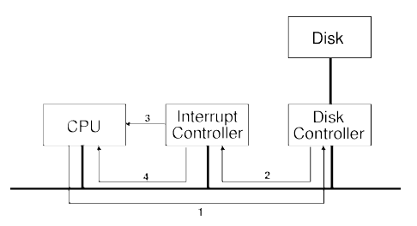
Schijfbesturingseenheid ontvangt een leesopdracht
Leesopdracht is voltooid => interrupt request naar interrupt controller
Interrupt controller geeft request door aan processor
Interrupt controller stuurt volgnummer van de oorsprong van de interrupt request
(= welk apparaat veroorzaakte de request??)
Processor zoekt adres van de juiste interrupt handler in de interrupttabel

Slide 18
Inhoud van de bevelenteller, registers en de vlaggen worden opgeslagen
Adres van interrupt handler wordt in bevelenteller geplaatst en de processor wisselt naar kerneltoestand
Sprong naar handler, en de request wordt afgehandeld
Interrupt handler herstelt bevelenteller, registers en processorstatus en de processor wisselt naar gebruikerstoestand
Stap 6 en 7 = context switch!

Slide 19
Context switch
Context switch = toestandswijziging van de processor
Toestand van huidige programma opslaan
Registerinhouden (ook EIP = bevelenteller)
Statuswoord
Toestand van nieuwe programma inladen
Volgende instructie uitvoeren
Hardware-ondersteuning!

Slide 20
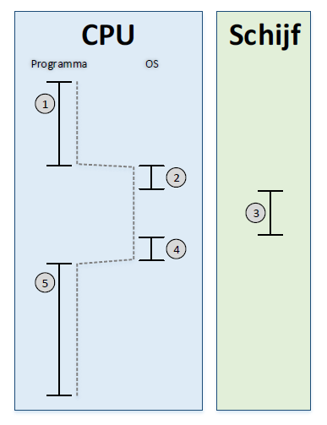
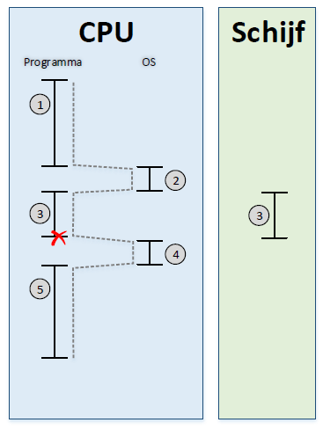
Snelheidswinst
Geen interrupts
Wel interrupts
Notes:
Tot hier
Geen Interrupts:
Het programma doet een berekening. Het wil uiteindelijk de resultaten
wegschrijven naar de schijf, dus verstuurt het een aanvraag naar het besturingssysteem
om de data weg te schrijven. Het programma zelf kan
dit natuurlijk niet, aangezien het geen rechten heeft om rechtstreeks de
hardware aan te spreken.
2. Het besturingssysteem evalueert de aanvraag en wanneer alles ok is stuurt
het de data naar de schijf om deze weg te schrijven.
3. De schijf schrijft de data weg. De processor doet ondertussen niet veel
nuttigs: hij blijft in een lus aan de schijf vragen of die al klaar is.
4. Uiteindelijk geeft de schijf aan dat het wegschrijven gedaan is, en sluit het
besturingssysteem de schrijfopdracht af. Hierna gaat de processor terug
naar de applicatie.
5. De applicatie gaat verder en sluit uiteindelijk af.
Wel Interrupts:
1. Het programma doet een berekening. Het wil uiteindelijk de resultaten
wegschrijven naar de schijf, dus verstuurt het een aanvraag naar het besturingssysteem
om de data weg te schrijven.
2. Het besturingssysteem evalueert de aanvraag en wanneer alles ok is stuurt
het de data naar de schijf om deze weg te schrijven.
3. De schijf schrijft de data weg. De processor gaat ondertussen terug naar
de applicatie die verder kan rekenen terwijl de schijf data schrijft. De
applicatie blijft actief totdat de schijf klaar is en een interrupt request
stuurt.
4. De interrupt request wordt afgehandeld (d.i. een interrupt) en het besturingssysteem
sluit de schrijfopdracht af. Hierna gaat de processor terug
naar de applicatie.
5. De applicatie gaat verder en sluit uiteindelijk af.

Slide 21
Soorten interrupts
Externe interrupts (= afkomstig van buiten de processor)
Klok interrupts
I/O interrupts
Bv. Schijfbesturingseenheid geeft einde van I/O operatie aan
Keyboard interrupts
Elke keypress is een interrupt!
Hardwarefouten

Slide 22
Soorten interrupts
Interne interrupts:
Uitzonderingen (E: Exceptions)
Bv. Deling door nul, ongeldige verwijzing naar geheugen…
Faults vs. Aborts
Traps (= software interrupts)
Programma’s kunnen BS om hulp vragen

Slide 23
(A)synchrone interrupts
Interne interrupts zijn synchroon
Toepassing kan niet verder zonder dat de interrupt afgehandeld is
Externe interrupts zijn asynchroon
Hebben niets te maken met het actieve programma
Kunnen eender wanneer binnenkomen

Slide 24
Who called?
Interrupt treedt op
Welke interrupt handler?
Eenvoudig bij exceptions en traps:
Processor gaat conditiecode in toestandsbeschrijving na
Programma dat trapt naar BS geeft informatie mee om juiste handler te kiezen
Wat bij hardware interrupts?

Slide 25
Who called?
Bij hardware interrupts moet de processor eerst achterhalen waar de interrupt vandaan komt
Drie manieren

Slide 26
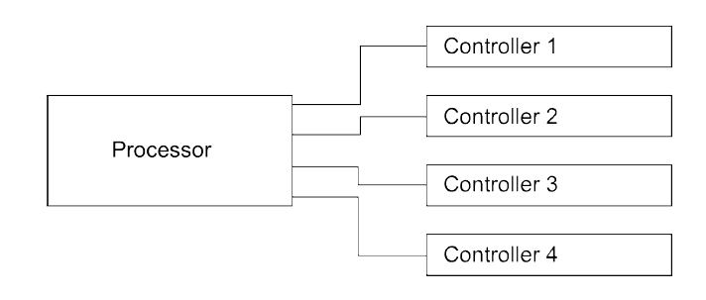
Eerste manier
Elke controller heeft eigen interruptlijn
Welke handler?
Afhankelijk van de interruptlijn waar het interruptsignaal op binnenkomt
Nadelen?
Maximum aantal controllers (niet meer controllers dan interruptlijnen)

Slide 27
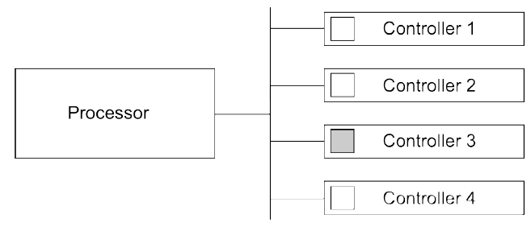
Tweede manier
Gemeenschappelijke interruptlijn voor alle controllers
Controller geeft met 1 bit aan of deze een interrupt heeft gestuurd of niet
Welke handler?
Elke controller afgaan om bron van interrupt te zoeken
Software polling
Nadelen?
Traag

Slide 28
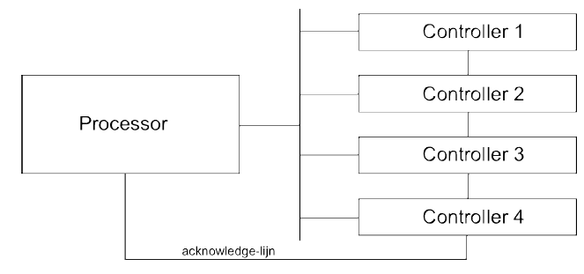
Derde manier
Gemeenschappelijke interruptlijn
Gemeenschappelijke “acknowledge”-lijn
Welke handler?
CPU stuurt signaal naar eerste controller via acknowledge-lijn
Controller stuurt identificatiecode als hij de interrupt veroorzaakte
Of stuurt het signaal door naar de volgende controller
Daisy Chaining
Erg snel (volledig via hardware)
Acknowledge-lijn

Slide 29
Prioriteiten
Kunnen meerdere interrupts tegelijk plaatsvinden?
JA! (wat betekent “tegelijk” in deze context?)
Welke interrupt wordt eerst afgehandeld?
Prioriteiten => vereiste interrupt latency
Afhankelijk van prioriteit volgorde bepalen voor software polling of daisy chaining
Interrupt latency =
Maximale tijd waarbinnen de interrupt afhandeling begonnen moet zijn
Notes:
interrupt latency: hoe lang mag gewacht worden eer een interrupt afgehandeld wordt; audio interrupts hebben bijv. een lage latency nodig

Slide 30
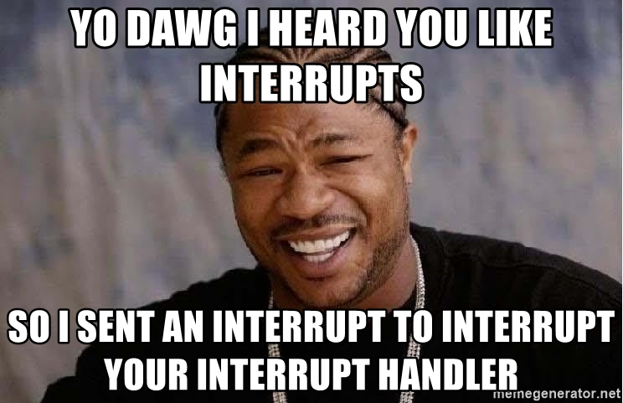
Xzibit time!

Slide 31
Onderbreken van interrupts
Asynchrone interrupt requests tijdens interrupt afhandeling
Blokkeren
vlag instellen om (asynchrone) interrupts tijdelijk te blokkeren
of Prioriteren
enkel interrupts accepteren met hogere prioriteit dan de huidige
Notes:
synchrone interrupts kunnen nooit geblokkeerd worden (logisch ook – bijv. een deling door nul MOET direct afgehandeld worden); intel spreekt van “maskable interrupts” en “non-maskable interrupts”

Slide 32
H2: Basismechanismen van een besturingssysteem
Kernel- en gebruikerstoestand
Interrupts
System Calls

Slide 33
System calls
Interrupts
Hardware <> Besturingssysteem
System calls
Software <> Besturingssysteem
Geïmplementeerd als interrupts

Slide 34
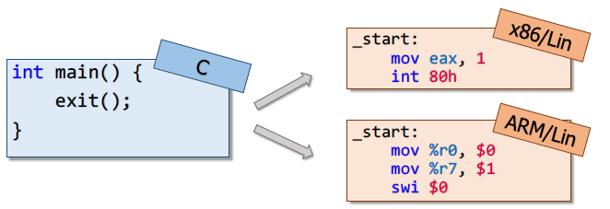
Voorbeeld

Slide 35
Beschikbare system calls
Opstarten en beëindigen van programma’s
Programma laten wachten op een gebeurtenis
Toekennen en vrijgeven van geheugen
Bestandsbeheer
Creëren en vernietigen van bestanden en directories
Openen en sluiten van bestanden
Lezen en schrijven in bestanden
Bepalen van toegang tot bestanden

Slide 36
Beschikbare system calls
Besturing en beheer van randapparaten
Verwerven en afstaan van een randapparaat
Positioneren van een randapparaat
Lezen van en schrijven naar een randapparaat
Opnemen in of verwijderen uit de configuratie
Uitwisselen van informatie
Opvragen of wijzigen van informatie over:
Systeemconfiguratie
Uitgevoerde activiteiten
Processen

Slide 37
Read-system call in Linux
read(file_desc, buffer, nbytes) = C code
Wanneer een programma deze functie aanroept zal het volgende gebeuren:
Oproepend programma zet waarden van de drie parameters op de stapel
Read functie wordt aangeroepen (sprong naar de code van read-functie)

Slide 38
Functie zet system call nummer in het juiste register en voert TRAP-instructie uit
Voorbeeld Linux/x86: mov eax, 3 int 80h
Interrupt service routine van het OS zoekt juiste routine op voor de system call
Processor start systeemroutine (sprong)
Systeemroutine zet resultaat op voorziene plaats, verlaat kernel mode en geeft controle terug aan read-functie
KERNEL MODE
Notes:
Cursus zegt dat stap 3 ook in kernel mode wordt uitgevoerd; dat is natuurlijk niet waar! (pagina 34, sectie 2.3.3, einde hoofdstuk 2)

Slide 39
Read functie ontvangt de gegevens, zet ze op hun plaats en geeft controle terug aan oproepend programma
Uitvoer oproepend programma gaat verder

